Slide 1
沪深300指数
纯因子组合构建
依据多因子模型，
尝试对沪深300指数构建纯因子组合
WIFA量化组 2019年春

Slide 2

1
2
3
4
5
组合优化
构建纯因子模型
因子数据库构建
因子数据处理
大类因子合成
收益预测模型
数据来源为万德金融数据库，通过WindPy API获取。
获取与存储数据的代码详见“HS300.py”

Slide 3
Step1
风格因子
VALUE：EPS_TTM/P、BPS_LR/P、CFPS_TTM/P、SP_TTM/P
GROWTH：NetProfit_SQ_YOY、Sales_SQ_YOY、ROE_SQ_YOY
PROFIT：ROE_TTM、ROA_TTM
QUALITY：Debt2Asset、AssetTurnover、InvTurnover
MOMENTUM：Ret1M、Ret3M、Ret6M
VOLATILITY：RealizedVol_3M、RealizedVol_6M
LIQUIDITY：Turnover_ave_1M、Turnover_ave_3M
因子数据库构建
1
1
风格因子
4
2
2
风险因子
风险因子
INDUSTRY：中信一级行业
SIZE：Ln_MarketValue
3

Slide 4
最终确定的因子和最初选取的因子比较如下
最初选取 | 最终确定
EPS_TTM/P | PE_TTM
BPS_LR/P | PB_LYR
CFPS_TTM/P | PCF_NCF_TTM
SP_TTM/P | PS_TTM
NetProfit_SQ_YOY | YOYPROFIT
Sales_SQ_YOY | YOY_OR
ROE_SQ_YOY | YOYROE
ROE_TTM | ROE_TTM
ROA_TTM | ROA_TTM
Ln_MarketValue | VAL_LNMV
最初选取 | 最终确定
Debt2Asset | DEBTTOASSETS
InvTurnover | INVTURN
Ret1M | PCT_CHG
Ret3M | PCT_CHG
Ret6M | PCT_CHG
RealizedVol_3M | UNDERLYINGHISVOL_90D
RealizedVol_6M | UNDERLYINGHISVOL_90D
Turnover_ave_1M | TECH_TURNOVERRATE20
Turnover_ave_3M | TECH_TURNOVERRATE60
中信一级行业列表 | INDUSTRY_SW

Slide 5
Step2
因子数据处理
2.1 填补缺失值
2.2 去极值
2.3 标准化
2.4 中性化

Slide 6
2.2 去极值
方法：采用调整因子值中的离群值至指定阈值的上下限，从而减小离群值对统计的偏差。
取因子的中位数，加减每个因子与该中位数的绝对偏差值的中位数乘上给定参数得到上下阈值。
1
MAD法
Median Absolute Deviation
2
3σ法
取所有因子数据的标准差（即σ），偏离平均值给定参数（此处默认为三倍）标准差处设为上下阈值。
3
百分位法
取给定百分位作为上下阈值
经过比较研究，我们最终选取阈值选取相对最为合理，较少阈值异常“突起”，同时保留较宽值域的参数值为100的MAD法进行去极值处理。

Slide 7
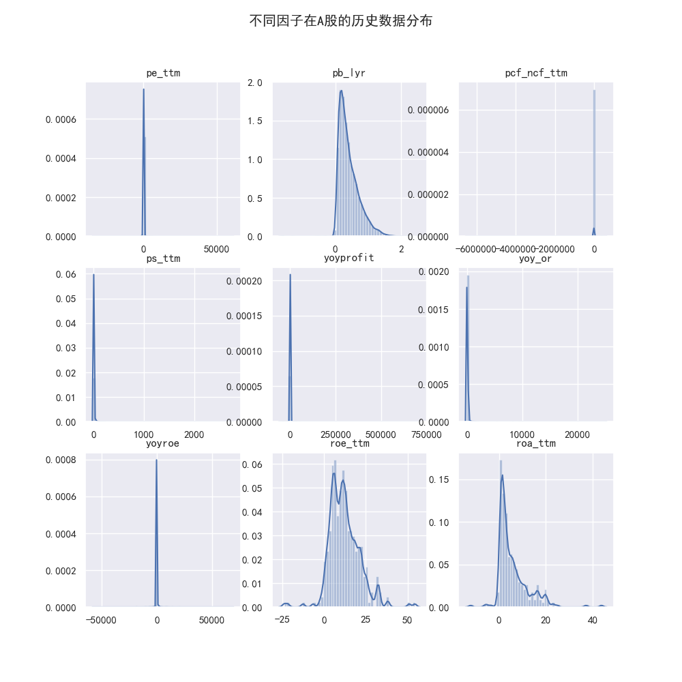
2.3 标准化
目的：去除其量纲
使得：
数据更加集中
不同数据之间可以互相比较和回归
标准化方法 | 原理 | 优点 | 缺点
对原始因子值标准化 | 减去均值后，除以标准差 | 保留更多信息 | 对数据分布有要求
对因子排序值标准化 | 因子排序值进行上述处理 | 适用性更广泛 | 非参数统计法

Slide 8
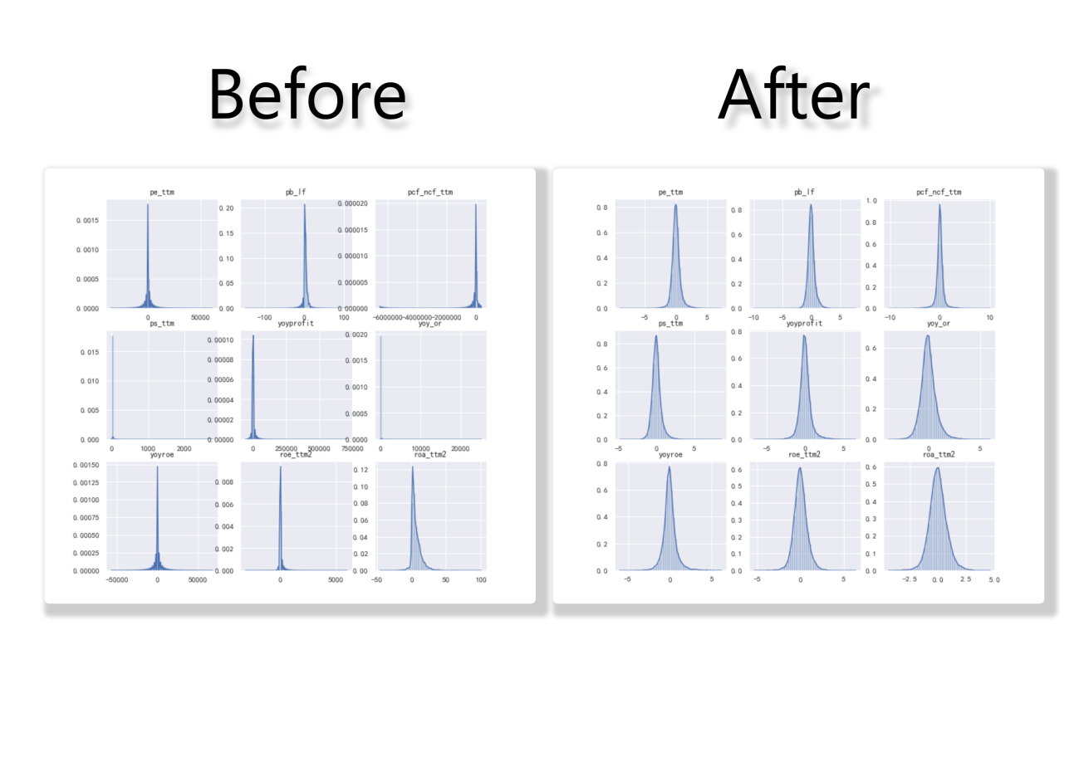
2.4 中性化
2.4.1 中性化研究
目的：剔除数据中多余的风险暴露。
（因子强相关性造成“偏向”，使投资组合不够分散
通过回归得到与风险因子线性无关的因子
最终回归方程的残差项即为中性化后的因子暴露
2.4.4 行业、市值中性化
2.4.2 行业中性化
使用因子暴露度（或IC值）与行业的分布结果（或其相关度）来判断是否需要进行行业中性化。
2.4.3 市值中性化
使用对数市值 ("val_lnmv") 进行回归。

Slide 9
Step3
大类因子合成
把细分类因子合成为大类因子：
目标：搭建多因子股票预测模型
方式：IC_IR 作为权重加权
IC（信息系数）：每个时间截点上因子在股票暴露度和股票下期收益的相关系数。
IR（信息比率）：残差收益率（超额收益率）的年化预测值与其年化波动率之比。我们使用过去24个月的IC值的均值和标准差之比进行简易替代。
权重可选动态（每个截面上计算过去24个月IC_IR）/静态（最新24个月的IC_IR，不同时间使用相同的权重）
VALUE
GROWTH
PROFIT
QUALITY
VOLATILITY
MOMENTUM
LIQUIDITY
因子彼此之间（尤其是同一大类下所属的因子）有可能存在很强的相关性。如果不做大类因子合成，会出现多重共线性，导致多元线性回归的结果偏差。

Slide 10
Step4
收益预测模型
利用回归系数-预测下一期的因子收益
进行股票收益率预测
为解决异方差性，使用了WLS加权最小二乘法进行回归
4.2
估计因子预期收益
根据因子预期收益估计值与T期因子载荷矩阵
计算出T+1期个股预期收益率
对所有因子的历史收益率序列采取历史均值法
（采取前12个月的因子历史收益率均值作为T+1期因子的预期收益率）
4.3
计算股票预期收益
4.1
多元线性回归

Slide 11
Step5
组合优化
构建纯因子模型
纯因子模型：可在7个风格因子中任选一组因子作为目标纯因子，构造投资组合限制其在非目标纯因子和风险因子上的因子暴露。可以十分方便的构造出只对某一组因子具有高暴露度的组合。
优化目标：组合预期收益率最大化
约束条件：
对目标纯因子不做约束，
对非目标纯因子偏离要求不超过 0.03，
风险因子行业和市值，偏离不超过 0.03
使用动态规划的方法进行求解

Slide 12
!
THANKS!

